Slide 1
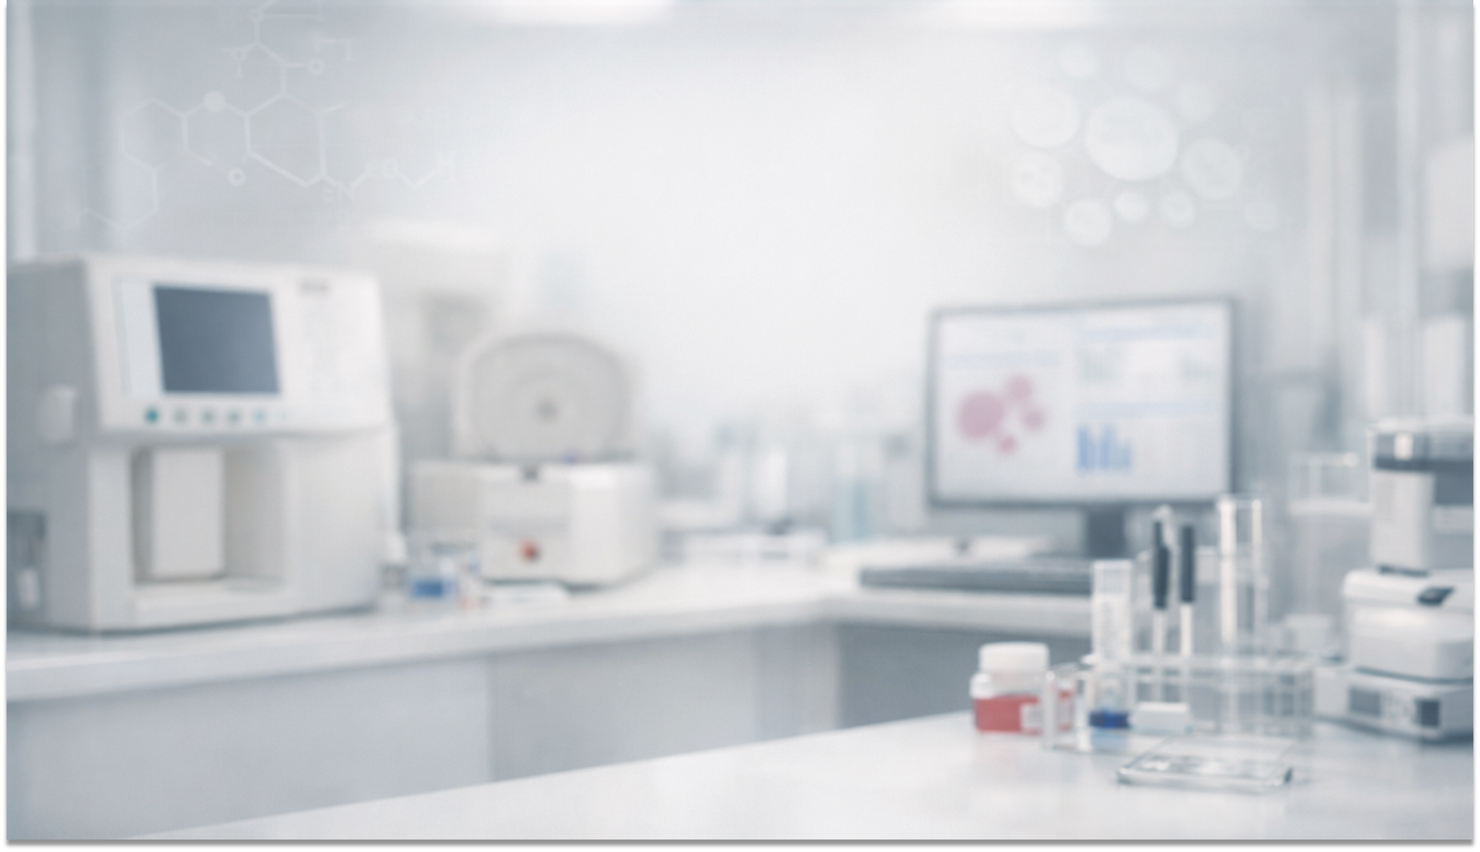
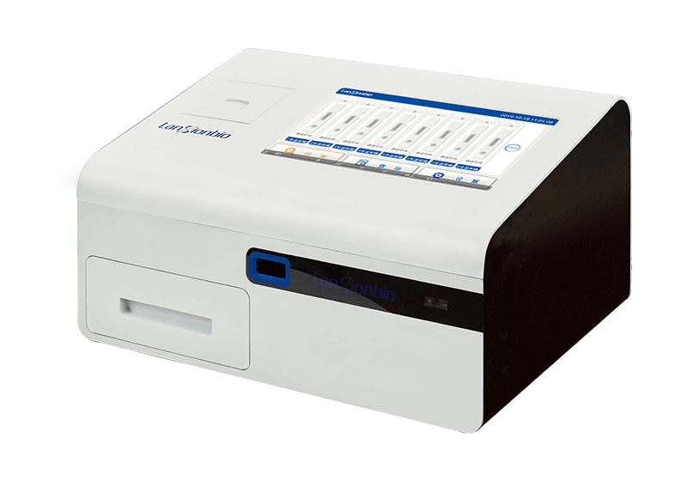

8-канальний імунофлуорисцентний аналізатор LS-2100
Шлапак Інна
менеджер з продукту

Slide 2
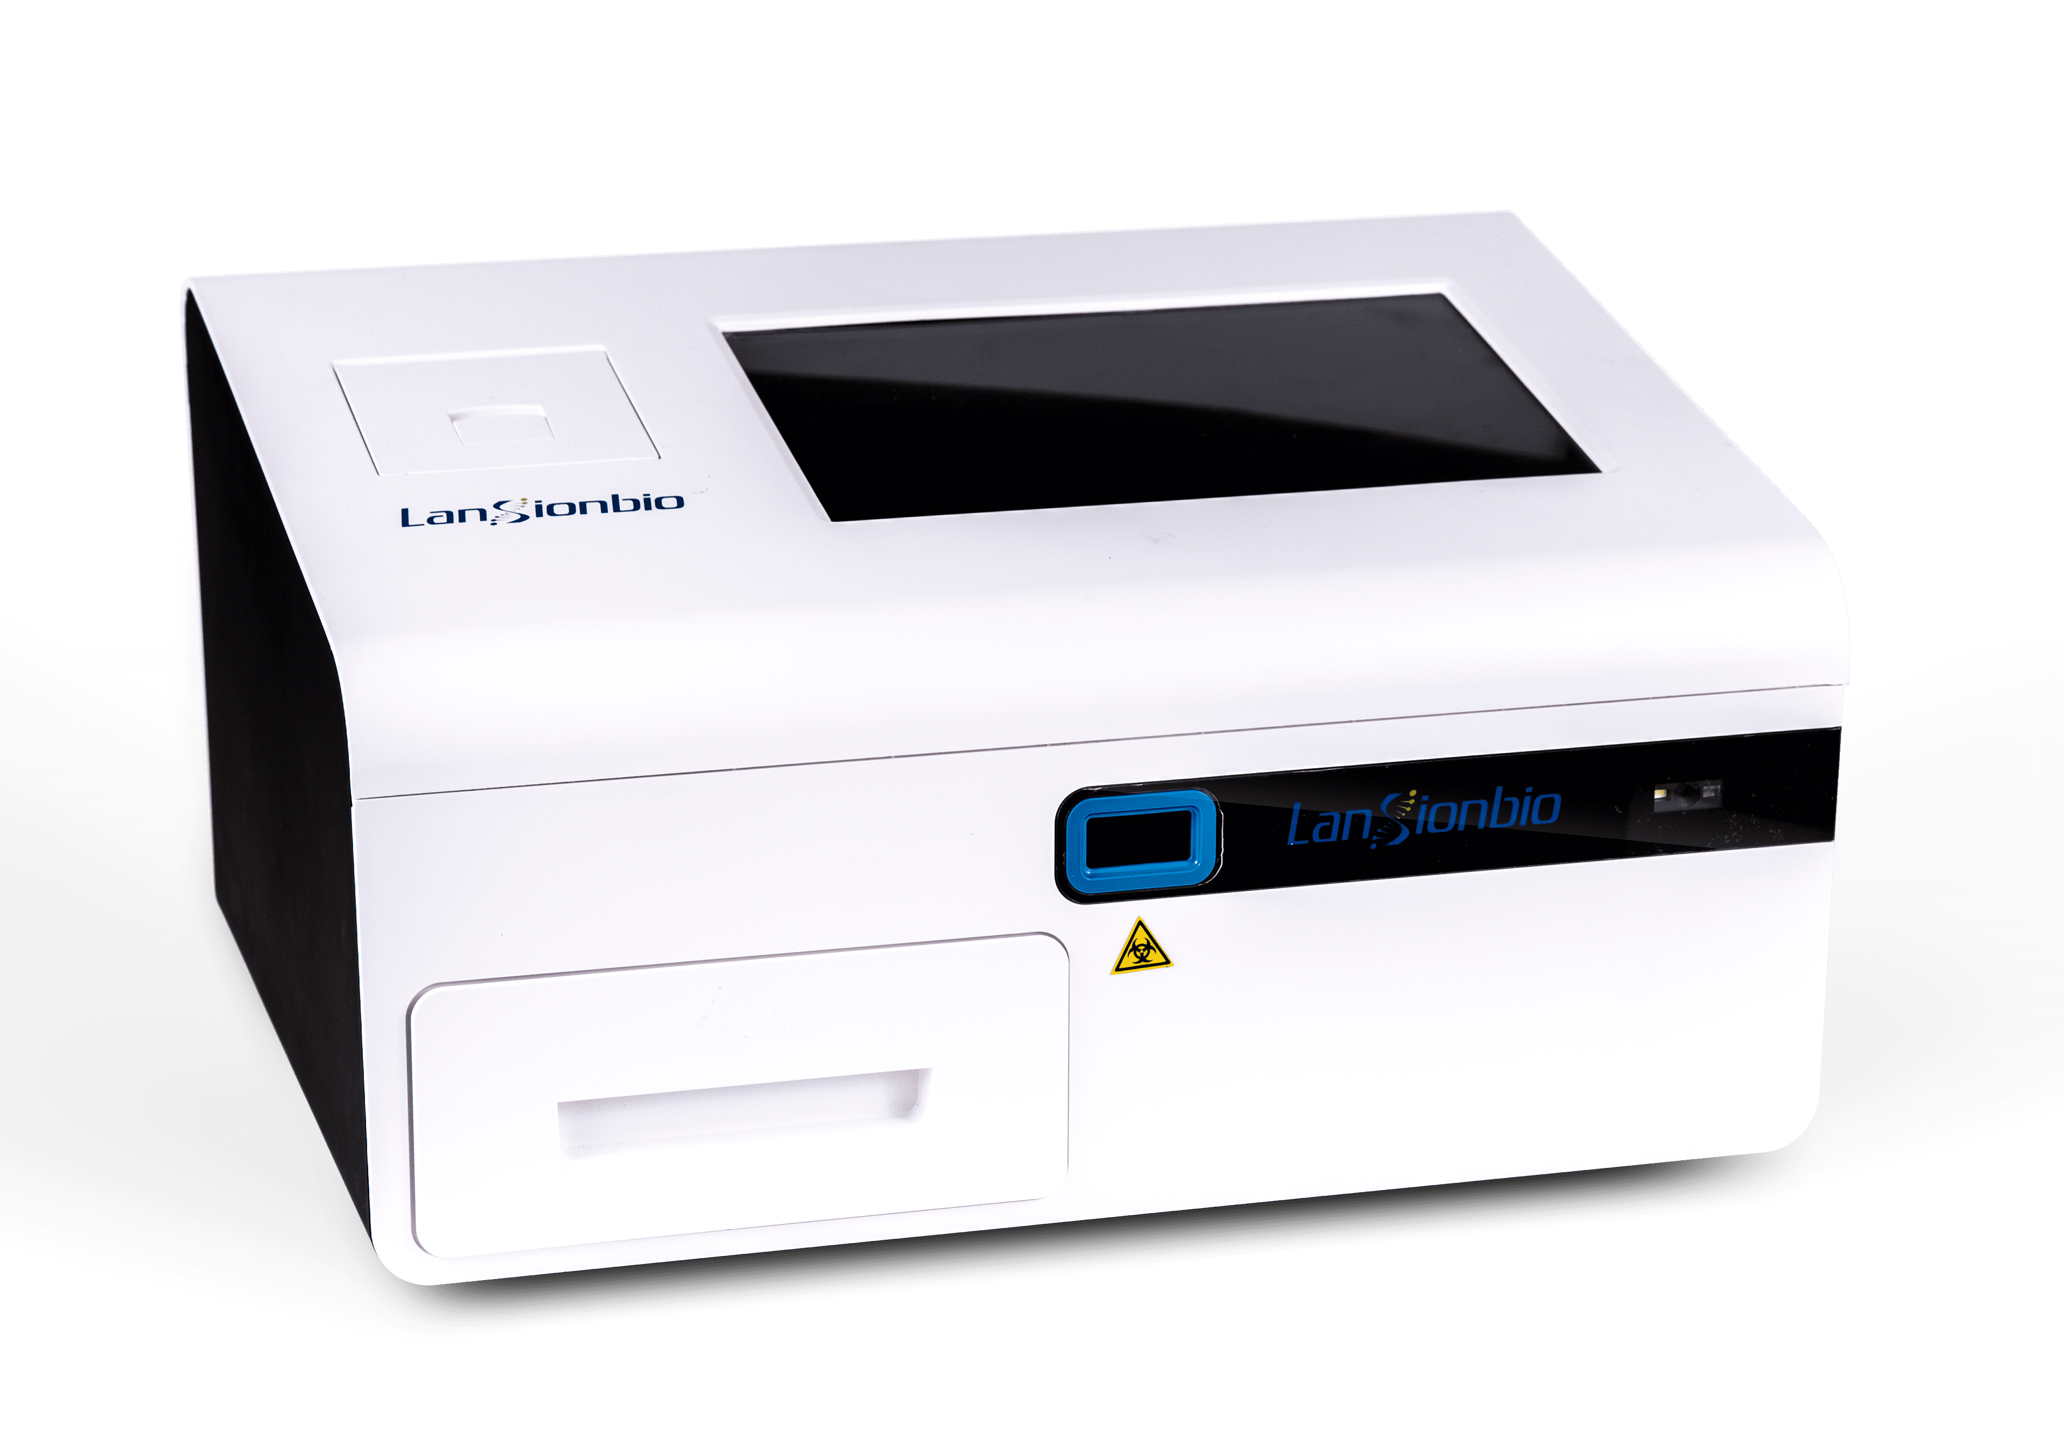
Будова імунофлуорисцентного аналізатора LS-2100
Вбудований термопринтер
Сенсорний екран
Ємність для відходів
Сканер QR-кодів
Завантажувач тест-смужок

Slide 3
Технічні характеристики імунофлуорисцентного аналізатора LS-2100

Slide 4
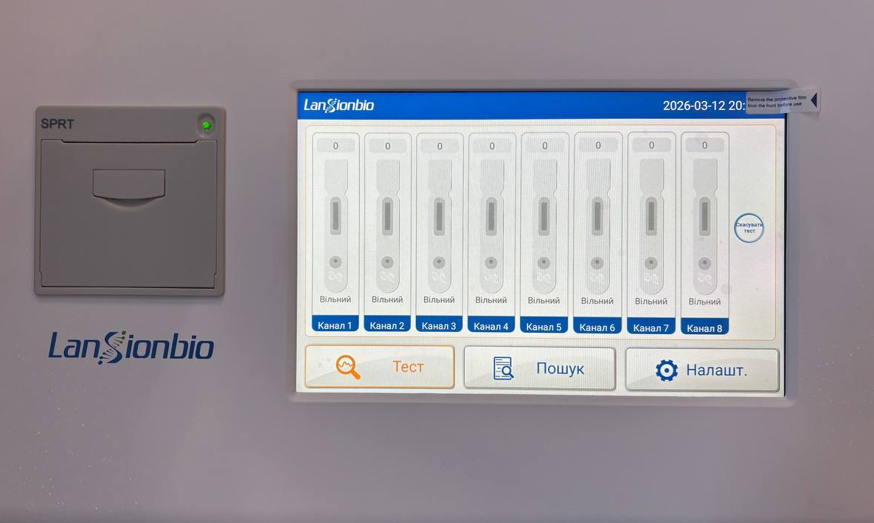
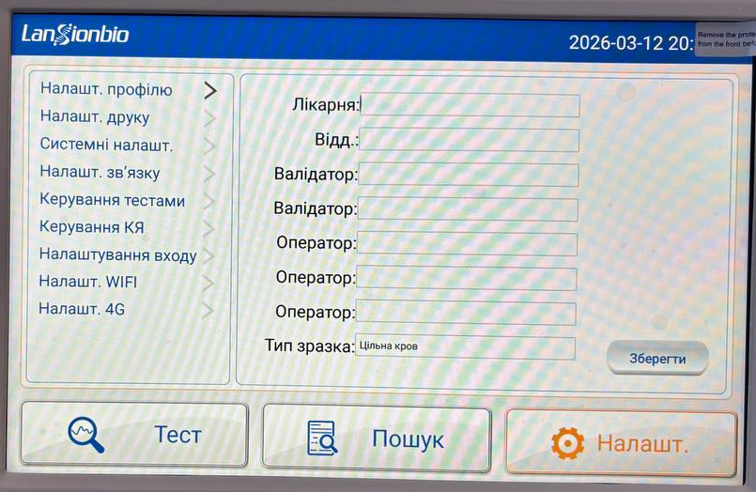
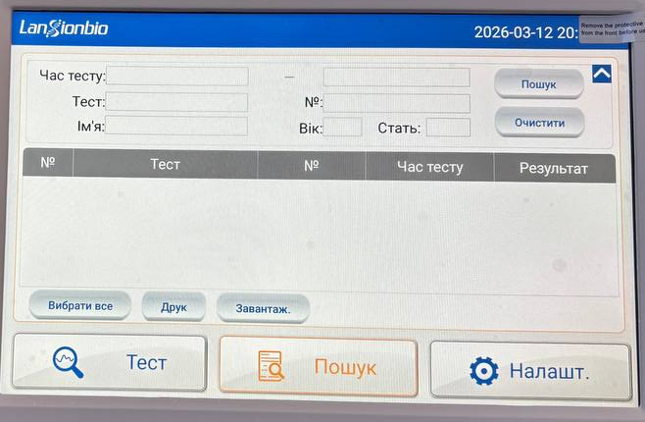
Меню українською мовою

Slide 5
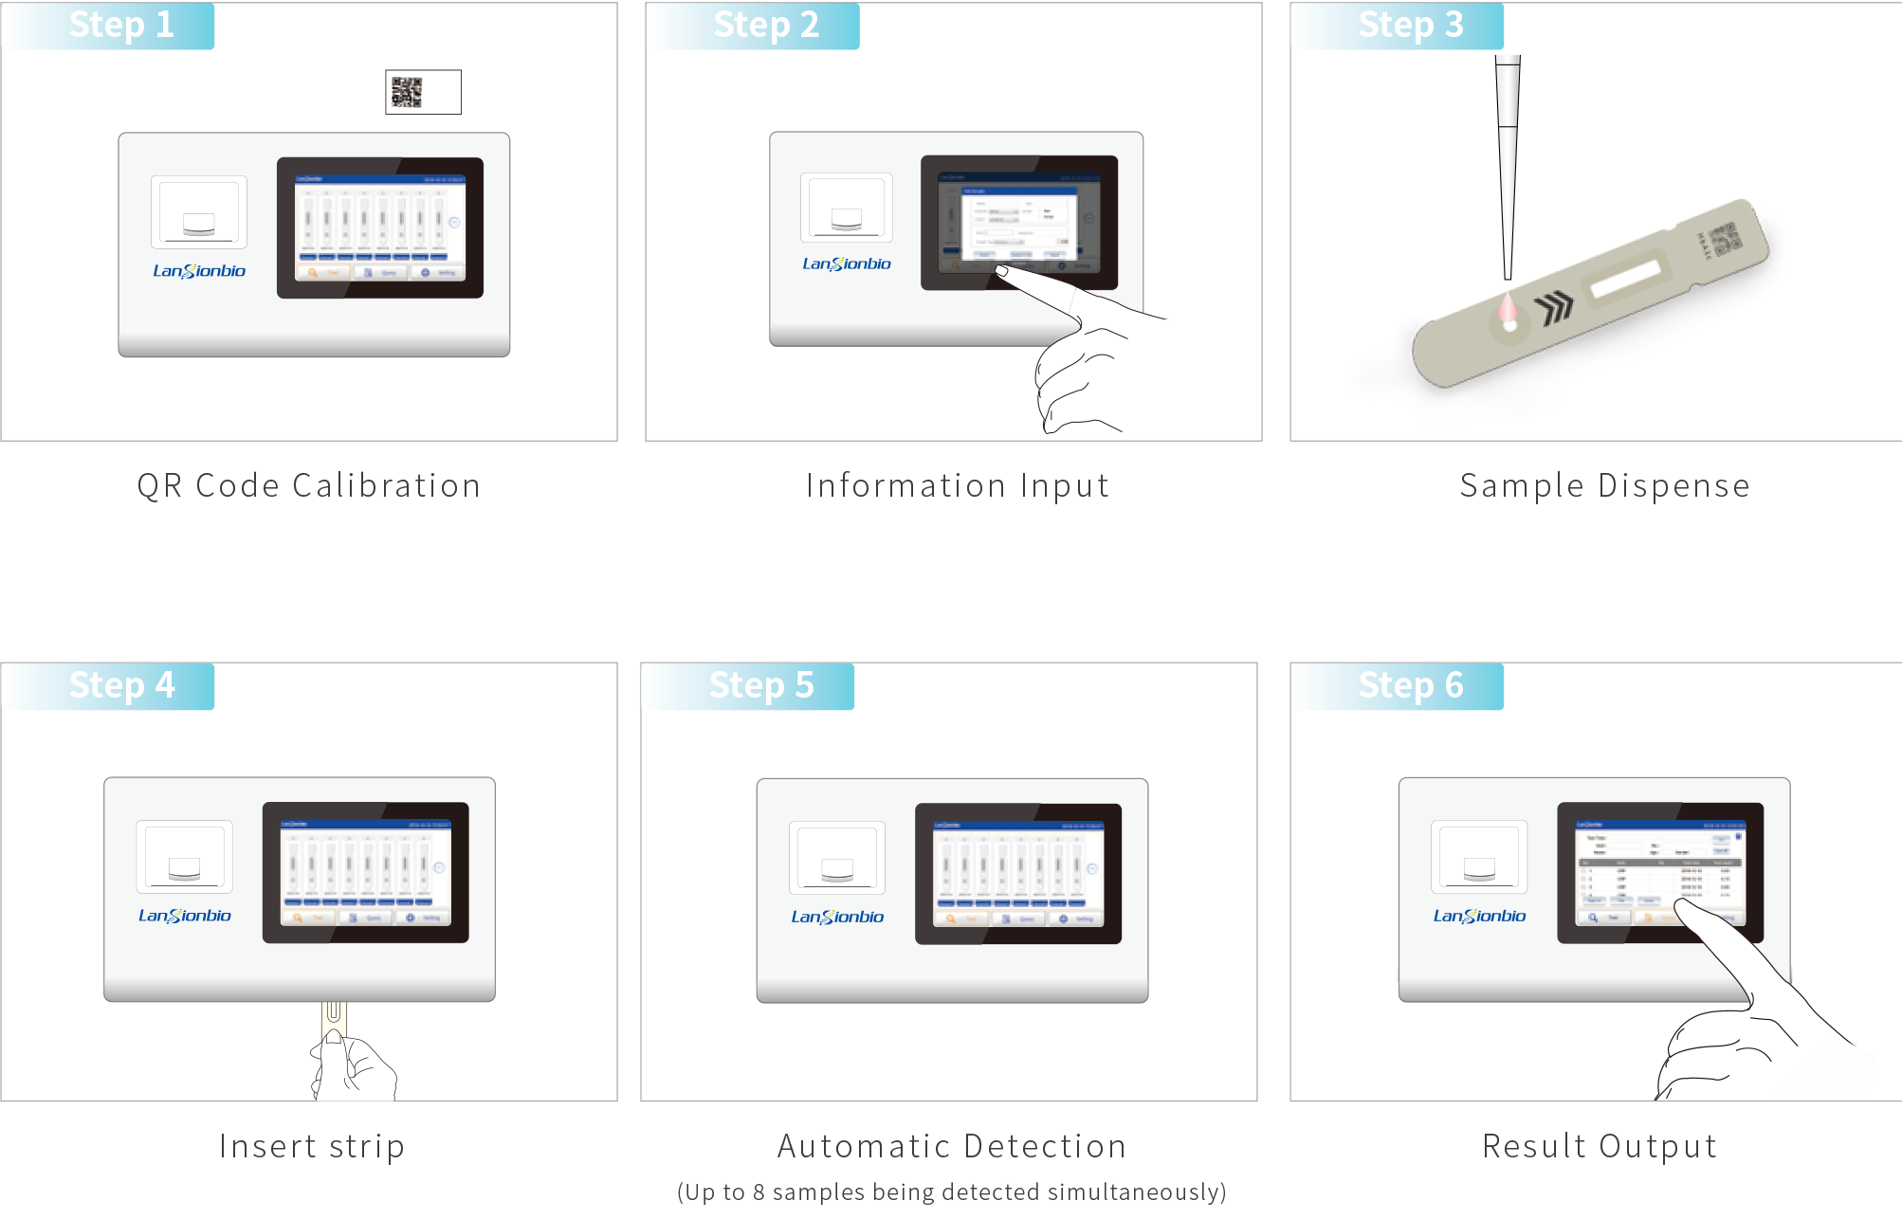
Процедура тестування на LS-2100

Slide 6
8-канальний імунофлуорисцентний аналізатор LS-2100
Вартість аналізатору 150 000 грн

Slide 7
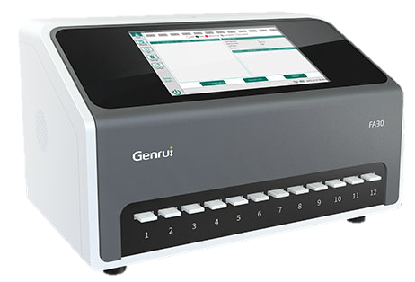
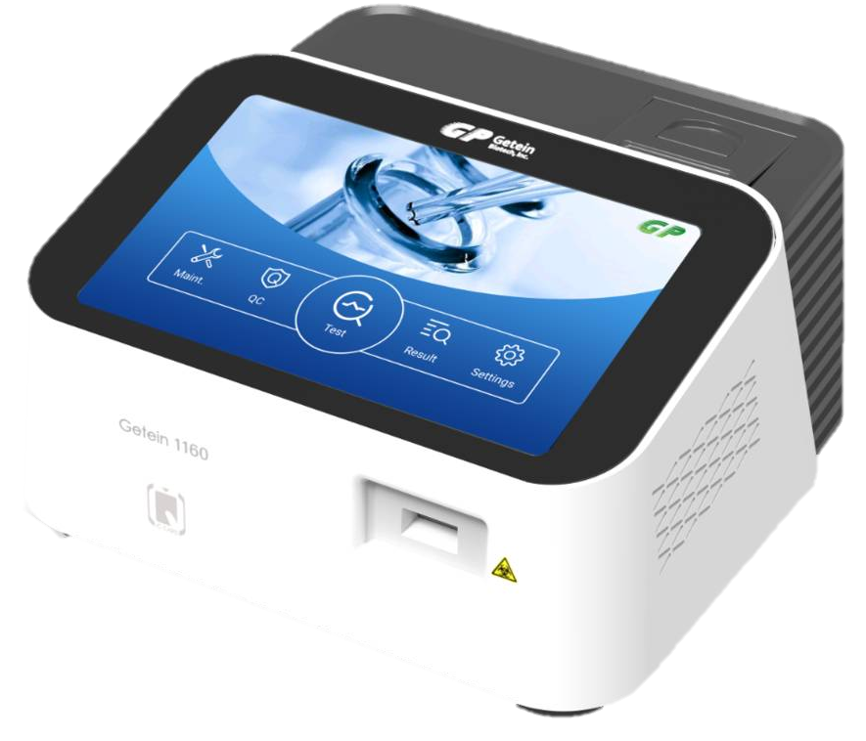
Конкуренти
Genrui FA30, Діамеб
12 каналів
200 000 грн
Getein 1160, ХЛР
4 канали
91 000 грн

Slide 8
СПИСОК НЕОБХІДНИХ МАТЕРІАЛІВ ДЛЯ РОБОТИ З LS-2100
Підготовлене приміщення для аналізатору;
Персонал для навчання (до 3 осіб одночасного навчання);
Системи для забору венозної крові;
Тест-системи, відповідні контролі;
Центрифуга потужністю від 1500-3000 об/хв;
Холодильник;
Дозатори змінного об’єму: 5-50 мкл, 20-200 мкл, 100-1000 мкл;
Наконечники до дозаторів відповідного об’єму (кількість залежить від обсягу досліджень).

Slide 9
Спеціальні комерційні пропозиції
1. Програма «LS-2100 в подарунок для нових користувачів»
  ✔ Закупівля тест-систем Lansionbio на суму 400 000 грн = прилад у подарунок.
  ✔Одноразова закупівля на 200 00 грн тест-систем аналізатор передається у користування за договором відповідального зберігання. При досягненні 400 000 грн = прилад у подарунок.
  ✔ Одноразова закупівля на 400 000 грн = аналізатор LS-2100 надається у подарунок.

Slide 10
Спеціальні комерційні пропозиції
  2. Програма «Оновлення лабораторії. Заміна LS-1100 в рамках партнерської програми»
  ✔Участь у програмі можуть брати установи, річний обсяг закупівлі реагентів за 2025 рік яких становить не менше 700 000 грн.
  ✔ Компанія надає LS-2100 в обмін на LS-1100. ЛПУ повертає компанії LS-1100 (у погодженій кількості, якщо в установі встановлено декілька приладів), а в замін отримує 8-канальний LS-2100.
  ✔ Повернуті LS-1100 закріплюються за ТПРК даного регіону для подальшого залучення та розвитку нових партнерів по КП «Закупівля реагентів на 50 000 грн і аналізатор LS-1100 в подарунок».
  ✔ Прилад фізично повертається на склад компанії для діагностики, технічних робіт та зберігання.
  ✔ Інші індивідуальні умови можливі, проте розглядаються в індивідуальному порядку через службову записку на пошту.

Slide 11
Дякую за увагу!

